Slide 1
Консультация
«Роль воспитателя в развитии самостоятельной музыкальной деятельности»
Презентацию подготовил:
музыкальный руководитель:
Стрельникова Юлия Леонидовна
МБДОУ «Малышок»
с.Доброе Добровского муниципального
района Липецкой области

Slide 2
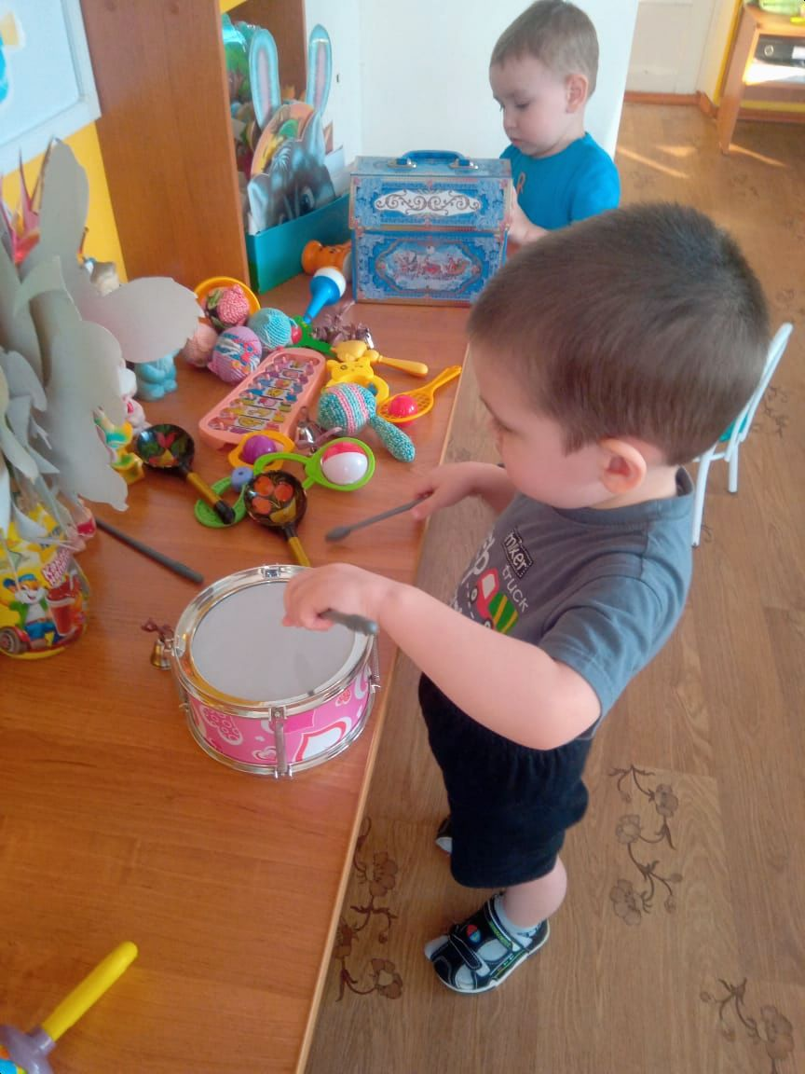
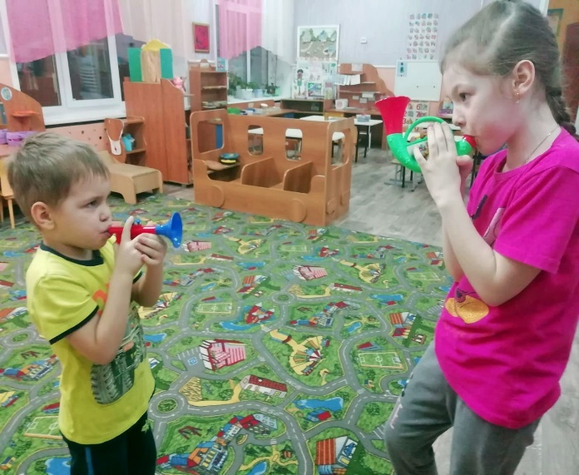
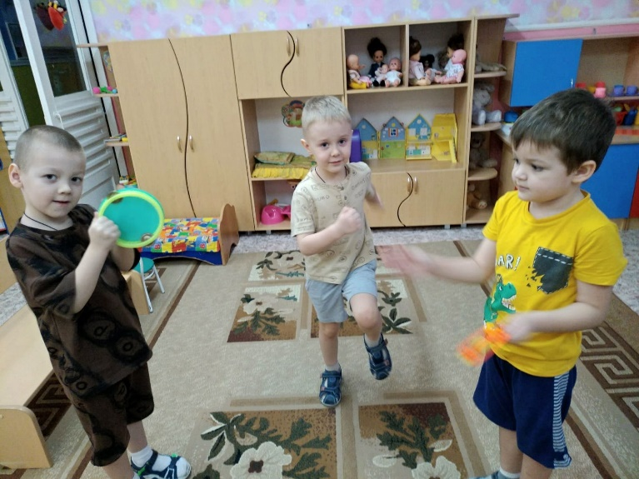
Роль воспитателя – побуждать детей применять навыки, полученные на музыкальных занятиях в повседневной жизни детского сада.

Slide 3
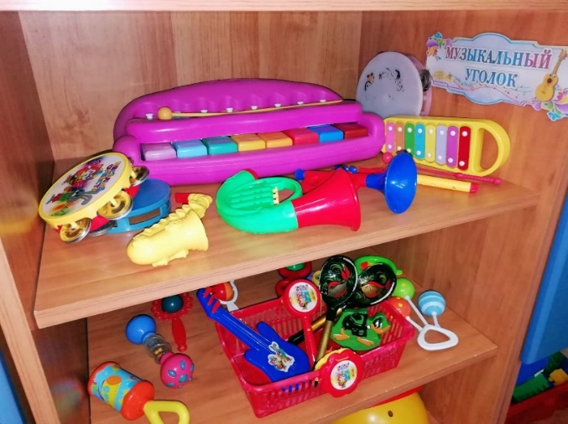
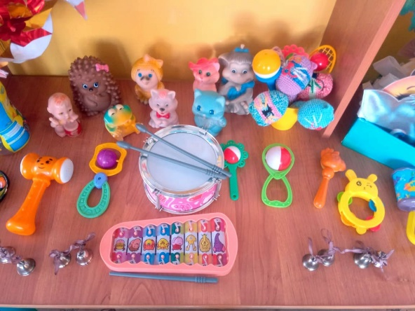
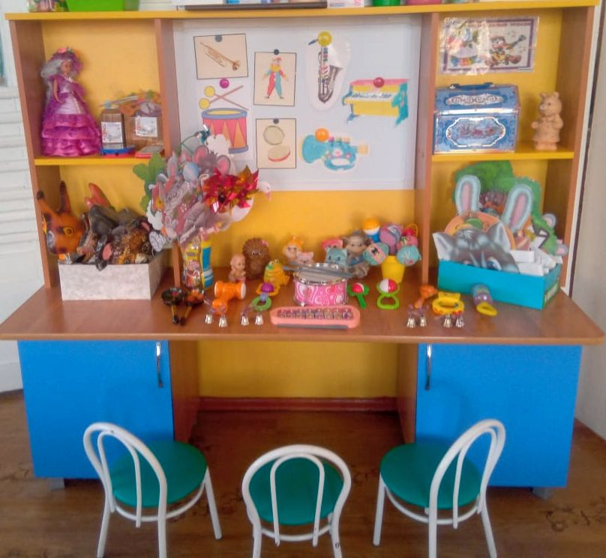
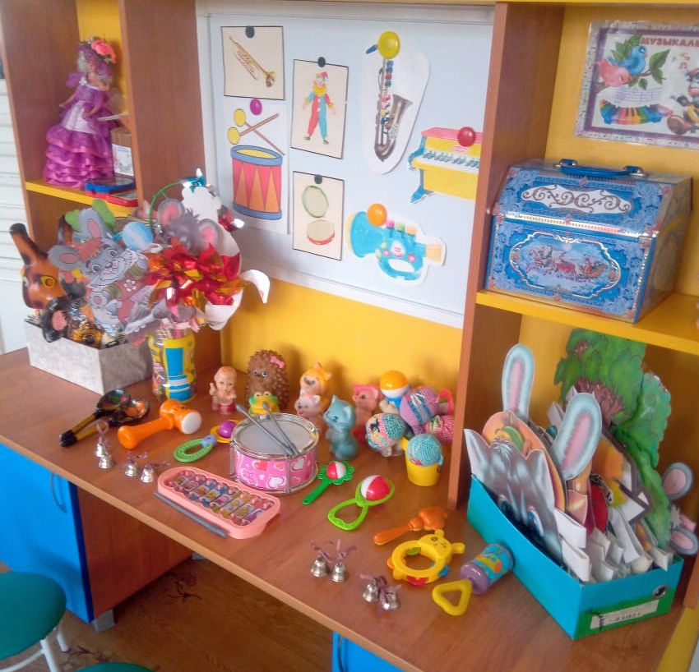
Для развития самостоятельной музыкальной деятельности детей в группе должны быть оборудованы «музыкальные уголки»

Slide 4
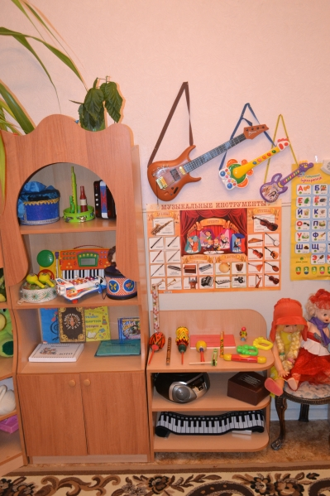
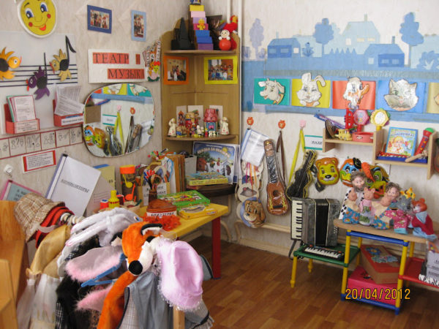
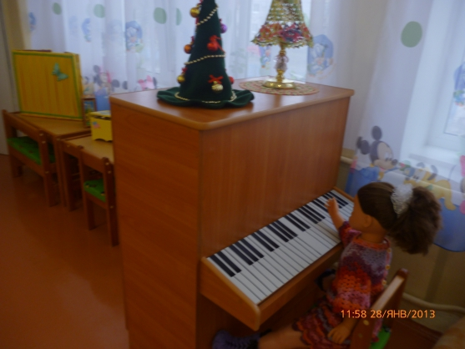
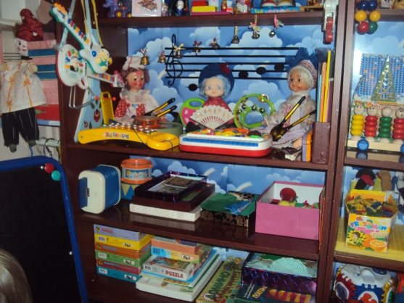
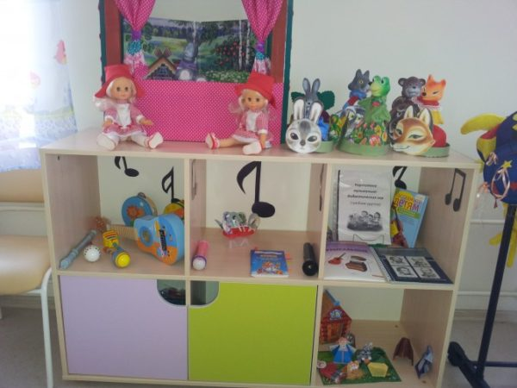
Оформление музыкальных уголков для детей раннего и младшего дошкольного возраста должно быть сюжетным, а для детей старшего – иметь дидактическую направленность.

Slide 5
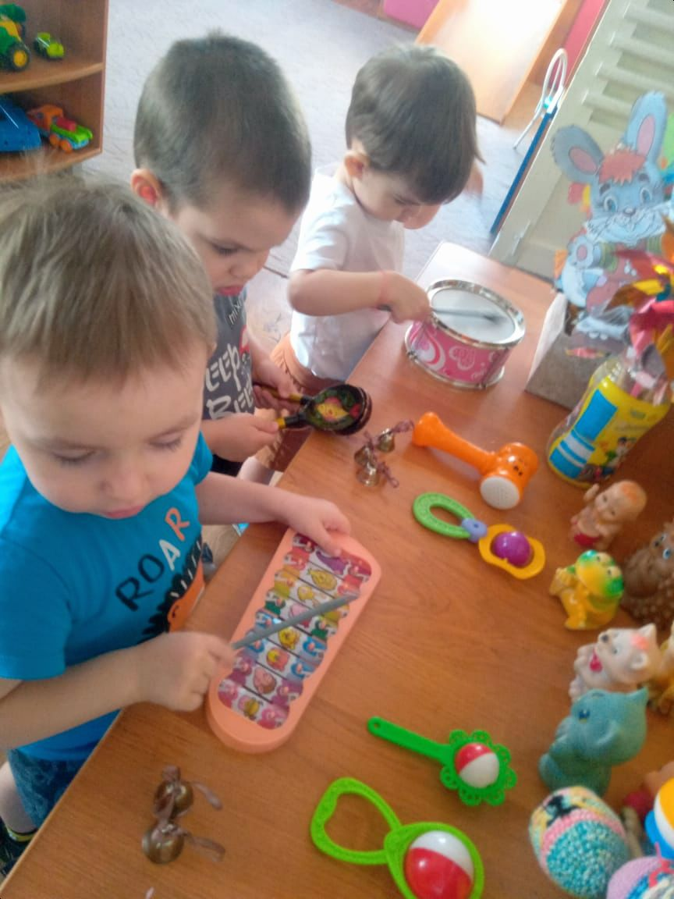
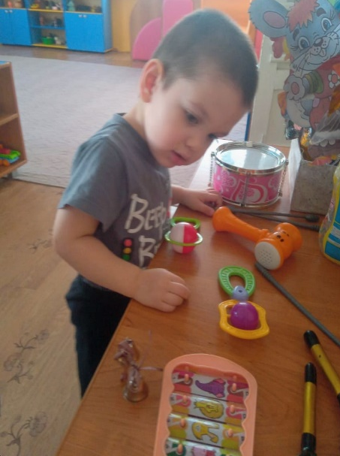
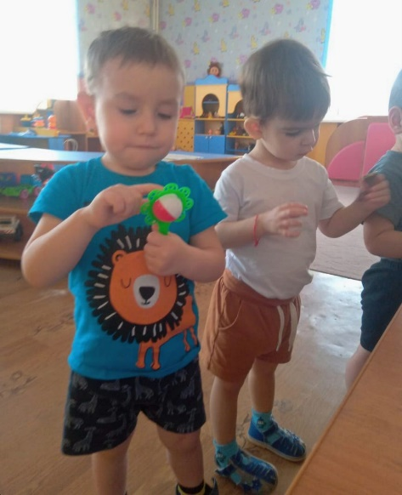
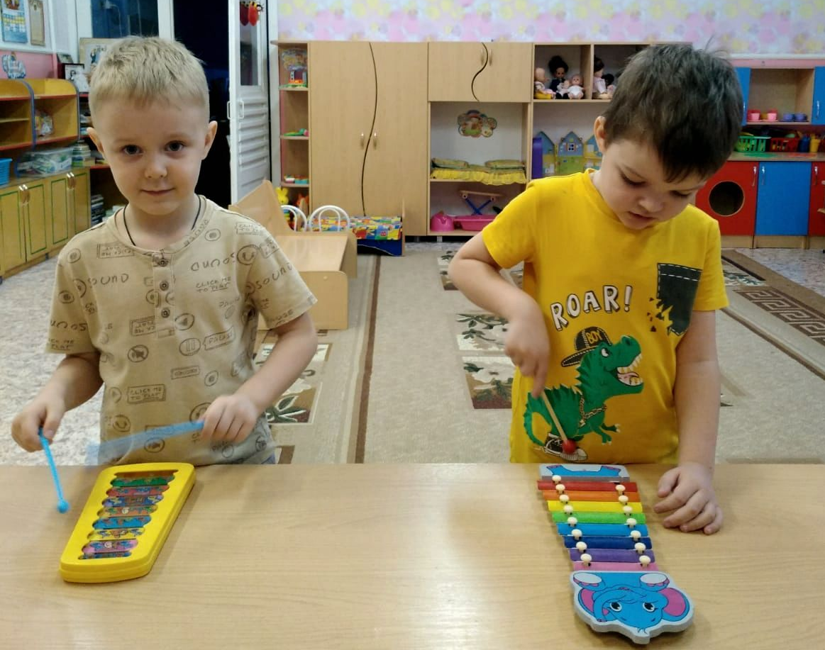
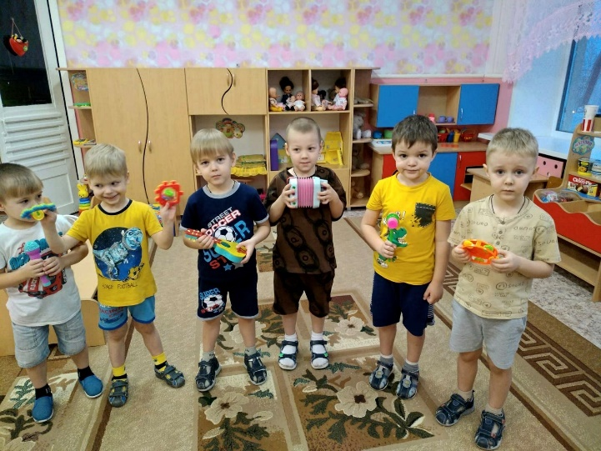
Виды самостоятельной музыкальной деятельности детей в группе:
1.Игра на детских музыкальных инструментах.

Slide 6
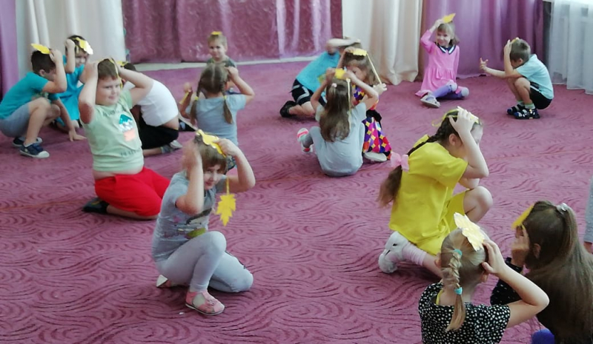
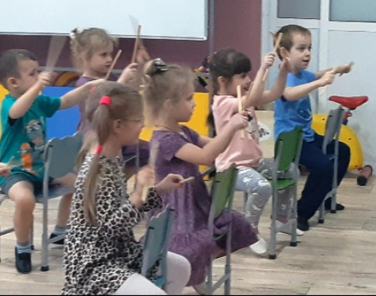
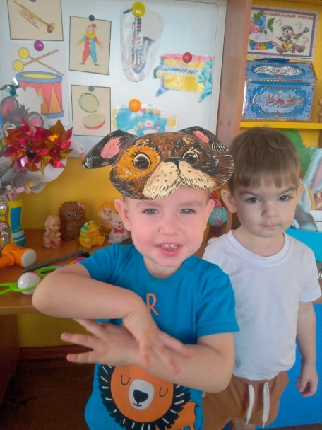
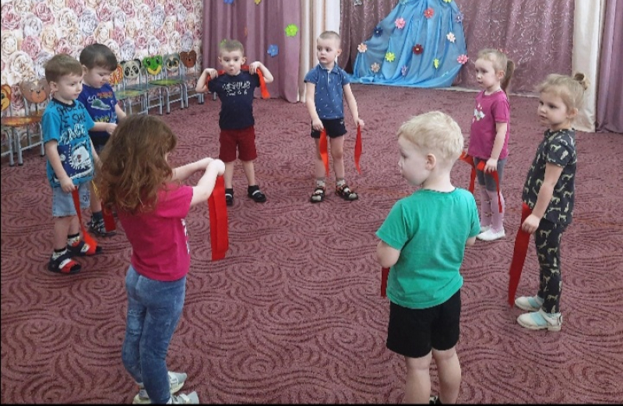
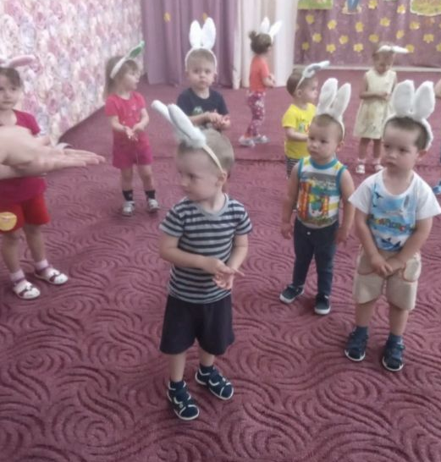
Виды самостоятельной музыкальной деятельности детей в группе:
2. Музыкальная игра.

Slide 7
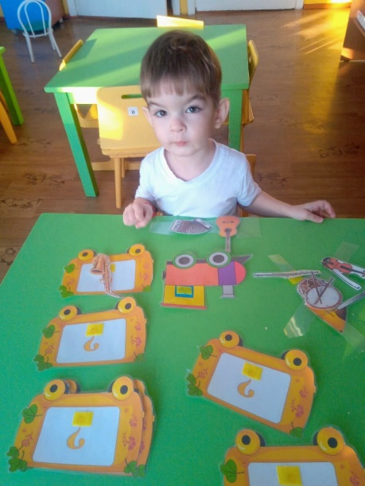
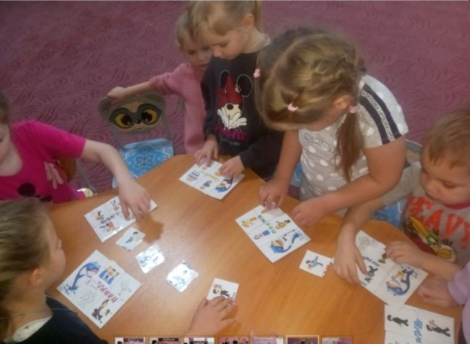
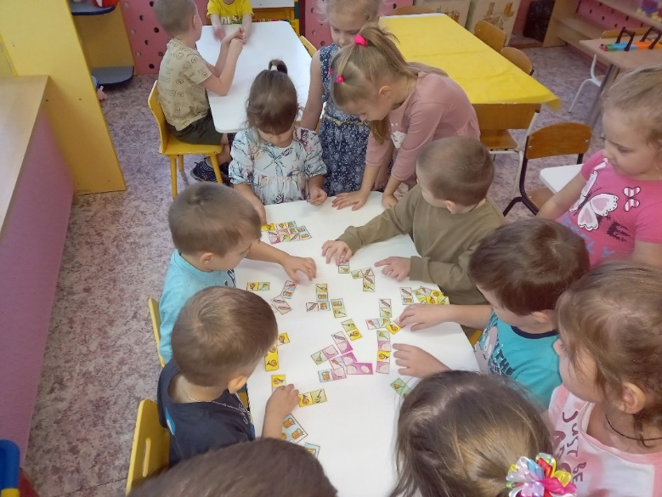
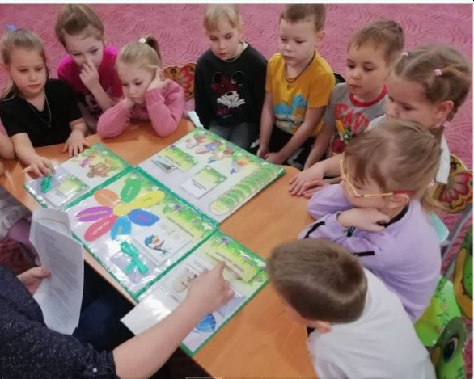
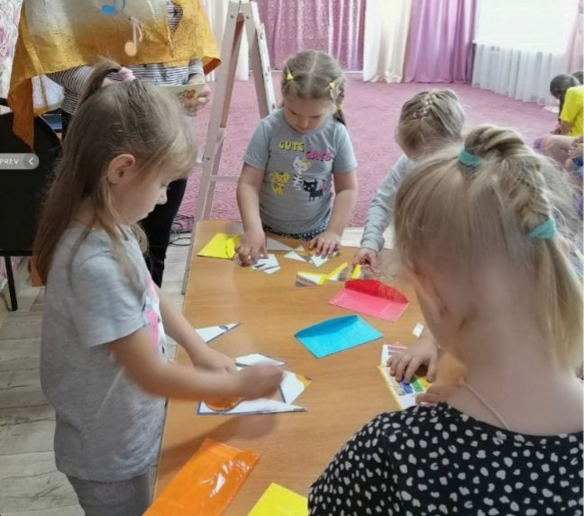
Виды самостоятельной музыкальной деятельности детей в группе:
3.Музыкально - дидактические игры.

Slide 8
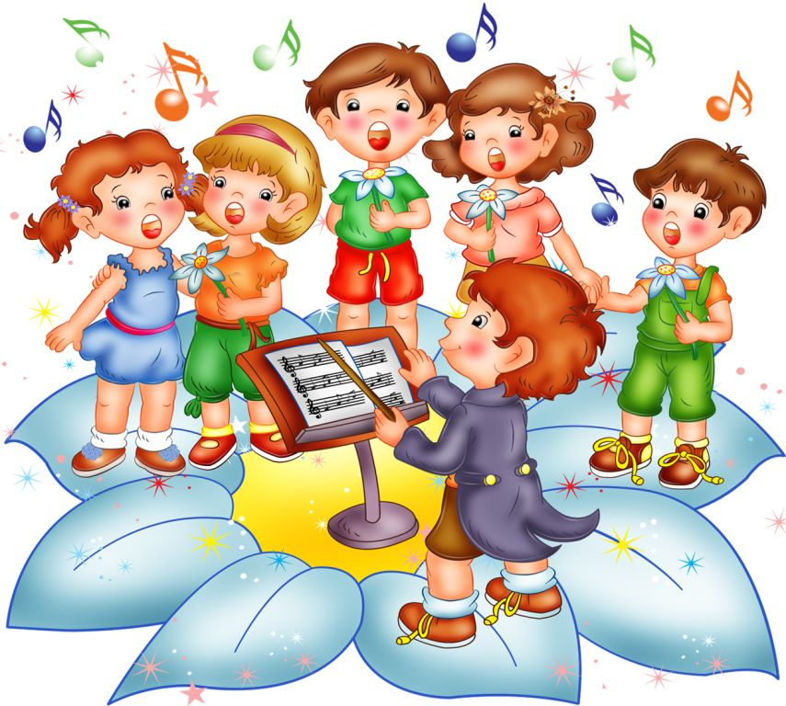
Роль воспитателя в развитии самостоятельной музыкальной деятельности детей заключается в том, что он незаметно для ребенка побуждает его проявить активность в различных видах муз. деятельности, создавая благоприятные педагогические условия.

Slide 9
Спасибо за внимание!

